Slide 1
Тема 3.4 : Характеристики.

Slide 2
Вопросы
Общие сведения о характеристиках ПД.
Внешняя характеристика ПД, ее анализ.
Винтовая характеристика ПД, ее анализ.
Высотная характеристика ПД с односкоростным приводным центробежным нагнетателем (ПЦН).
Notes:
Работа поршневого двигателя на самолете протекает при разном числе оборотов, на разных высотах и при различной внешней нагрузке на валу двигателя. Поэтому для суждения о качестве работы двигателя и для определения летных данных самолета с данным двигателем необходимо знать зависимость его эффективной мощности и удельного эффективного расхода топлива от числа оборотов, нагрузки на валу и высоты полета.

Slide 3
1. Общие сведения о характеристиках ПД.
Характеристики двигателя могут быть получены путем расчета или испытания. Основными из них являются внешняя, дроссельная и высотная.
Характеристики двигателя позволяют определить летные данные самолета, определить наивыгоднейшие режимы работы двигателя, определить данные для сравнения двигателей
Notes:
В целях обеспечения необходимой продолжительности и надежности работы двигателя в процессе его эксплуатации установлены следующие режимы работы двигателя.

Slide 4
Режимы работы двигателей.
Номинальный режим. Мощность д-в принимается за 100% - расчетный режим, обороты номинальные n_{ном­}, давление наддува номинальное Р_{к ном}.
Используется для взлета, набора высоты, достижения максимальной скорости.

Slide 5
Режимы работы двигателей.
2,Взлетный режим. Мощность на взлетном режиме составляет 110÷120% от номинальной мощности. Обороты и давление наддува максимальные. Время надежной работы гарантийное, не более 5 минут.
Используется для взлета.

Slide 6
Режимы работы двигателей.
3,Эксплуатационный режим. Мощность на эксплуатационном режиме составляет 90% от номинальной мощности. Обороты и наддув эксплуатационные.
Время работы неограниченно.

Slide 7
Режимы работы двигателей.
4,Крейсерские режимы. Мощность на этих режимах составляет 30÷75% от номинальной мощности.
Используются для продолжительных крейсерских режимах. Различают три крейсерских режима: максимальный, наивыгоднейший и экономический.

Slide 8
2. Внешняя характеристика ПД, ее анализ.
Внешней характеристикой называется зависимостью N_{e} и с_{е} от числа оборотов при максимально допустимом давлении наддува или при полностью открытой дроссельной заслонке (для двигателей без нагнетателя).

Slide 9
Условия снятия внешней характеристики.
Изменение числа оборотов при снятии внешней характеристики достигается изменением внешней нагрузки.
Качество смеси на всех оборотах остается постоянной α ≈ 0,85,
Опережение зажигания регулируется так, что бы на всех оборотах получалась максимальная мощность.

Slide 10
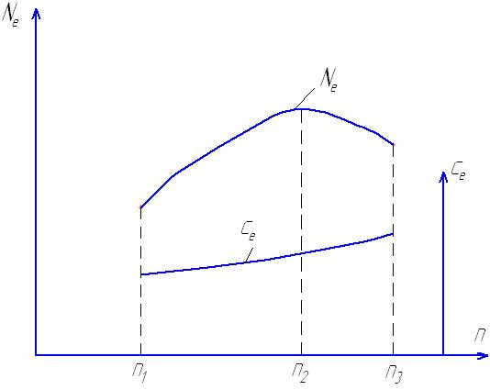
Notes:
Из рисунка видно, что увеличение числа оборотов эффективная мощность сначала возрастает до оборотов n₂, а затем уменьшается.
Удельный эффективный расход топлива при увеличении оборотов непрерывно возрастает.
Такой характер изменения мощности по внешней характеристике объясняется тем, что изменение эффективной мощности зависит от изменения индикаторной мощности, затрачиваемой на привод нагнетателя.
N­_{e} = N_{i} – N_{r} –- N_{k}.
С увеличением оборотов возрастает индикаторная мощность, т.к. увеличивается число циклов в единицу времени. Однако увеличение оборотов, являясь источником увеличения индикаторной мощности, в конце концов превращается в свою противоположность, т.е. становится источником понижения мощности.

Slide 11
3. Винтовая характеристика ПД, ее анализ.
Винтовой (дроссельной) характеристикой двигателя называется зависимость эффективной мощности и удельного эффективного расхода топлива от оборотов при постоянной нагрузке на валу двигателя

Slide 12
Условия снятия винтовой характеристики.
Изменение оборотов производится за счет изменения положения дроссельной заслонки.
Состав смеси по винтовой характеристике изменяется от оборотов по установленному для агрегата смесеобразования закону

Slide 13
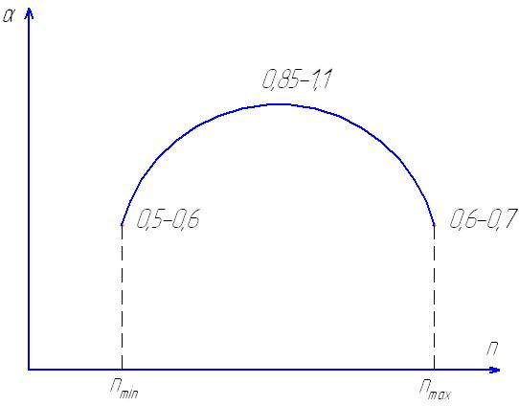

Slide 14
Снятие винтовой характеристики.
Данные для построения винтовой характеристики определяются при испытаниях двигателя на балансирном станке.
После запуска производят замер крутящего момента, числа оборотов и часового расхода топлива при различных положениях дроссельной заслонки, при постоянном угле установки лопастей винта.
Notes:
На малом газе , для устойчивой работы двигателя, смесь должна быть богатой (α=0,5÷0,6).
Необходимость обогащения на малом газе объясняется, главным образом, тем, что в смеси содержится большой процент остаточных газов. Поэтому, для того, чтобы достаточное количество молекул топлива за короткий срок могло “найти” среди инертного газа молекулы кислорода и соединиться с ними, необходимо увеличивать количество молекул топлива.
На взлетном режиме смесь так же необходимо обогащать (α=0,6÷0,7), главным образом, для понижения температурного режима двигателя и предотвращения детонации.

Slide 15
4. Высотная характеристика ПД с односкоростным приводным центробежным нагнетателем (ПЦН).
Высотной характеристикой двигателя с нагнетателем называется зависимость эффективной мощности и эффективного удельного расхода топлива от высоты при n=const; α=const и P_{k}=const до расчетной высоты.
Notes:
Перед рассмотрением характеристики напомним, что n_{дв} – const, следовательно постоянны и обороты нагнетателя. Если обороты нагнетателя постоянны, то и работа, подводимая к нагнетателю для 1 кг воздуха также будет постоянной, а следовательно подогрев смеси ∆t будет тоже постоянным.

Slide 16
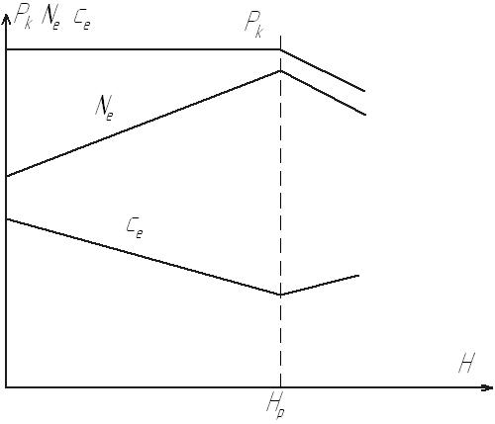

Slide 17
С подъемом на высоту дроссельная заслонка открывается и на расчетной высоте она открыта полностью, а Р_{к} падает вследствие падения Р_{н}.
Повышение N_{e} до H_{p} происходит потому, что увеличивается весовой заряд цилиндра и уменьшается мощность трения.
От земли до Н_{р} N_{e} и N­_{I} изменяются таким образом, что η_{м} возрастает и на расчетной высоте достигает максимального значения.
Notes:
1. Уменьшение Р_{н} давления окружающей среды приводит к увеличению коэффициента наполнения. Это объясняется тем, что с уменьшением Р_{н} уменьшается давление на выпуске двигателя, а следовательно и давление остаточных газов в цилиндре. При этом остаточных газов в цилиндре становится меньше, что обеспечивает возможность поступления в цилиндр большего количества смеси.
2. Понижение температуры воздуха после нагнетателя Т_{к} с подъемом на высоту Т_{к} = Т_{н} + ∆t происходит по причине уменьшения Т_{н}, т.к. ∆t=const приводит к увеличению весового заряда.
2, 1,После расчетной высоты трение остается постоянным, а N_{i} и соответственно N_{e} уменьшаются, вследствие этого уменьшается η_{м}. Итак, до расчетной высоты Н_{р} с_{е} уменьшается, т.к. увеличивается механический КПД.

